Slide 1


述职报告
2021/04/19~现在
汇报人：王强 职位：前端开发工程师
2021年07月07日

Slide 2

目 录
Contents
1.
工作总结
Work summary
2.
工作体会
Working experience
3.
自我评价
Self-appraisal
4.
展望规划
Work plan
5.
致 谢
Thankr

Slide 3

01
工作总结
Part
Work summary

Slide 4

工作岗位及职责
Part 01
现有项目维护、优化
Part 02
保质完成产品项目实施落地
Part 03
领域前沿技术学习及运用
Part 04
公司产品研发支持
业精于勤，行成于思。

Slide 5
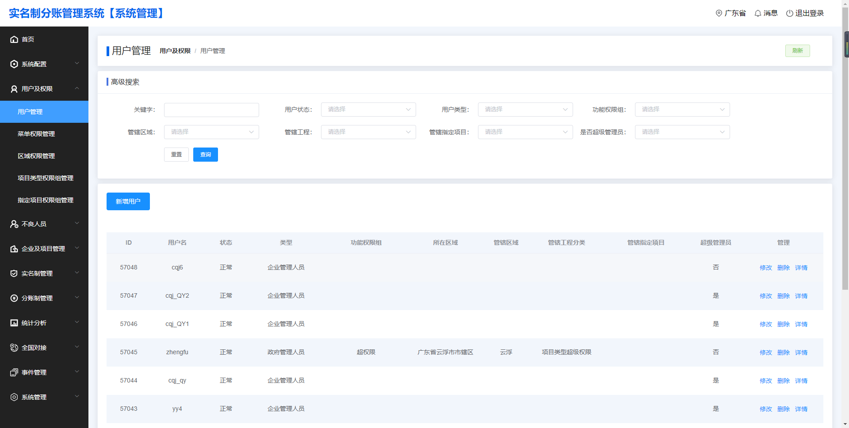
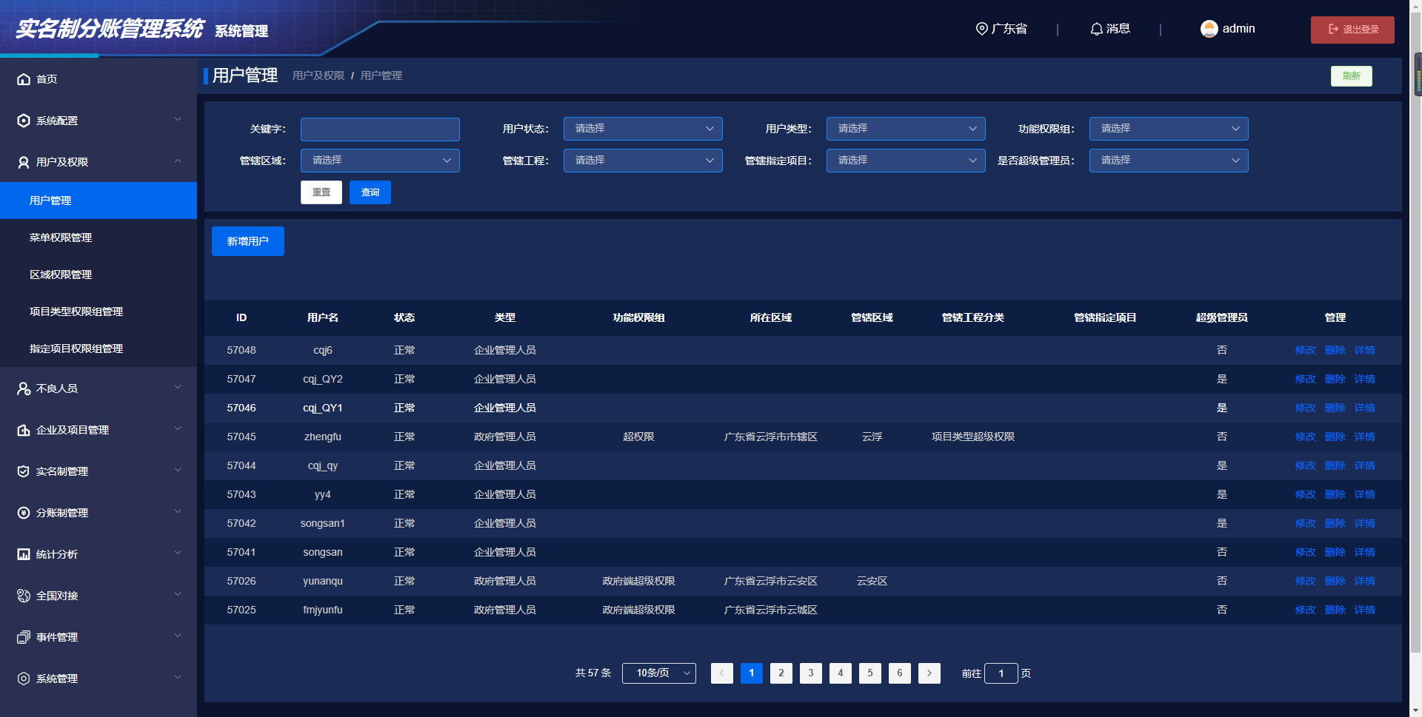
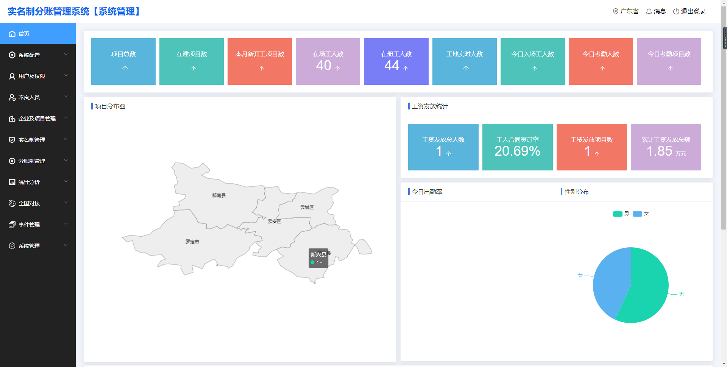
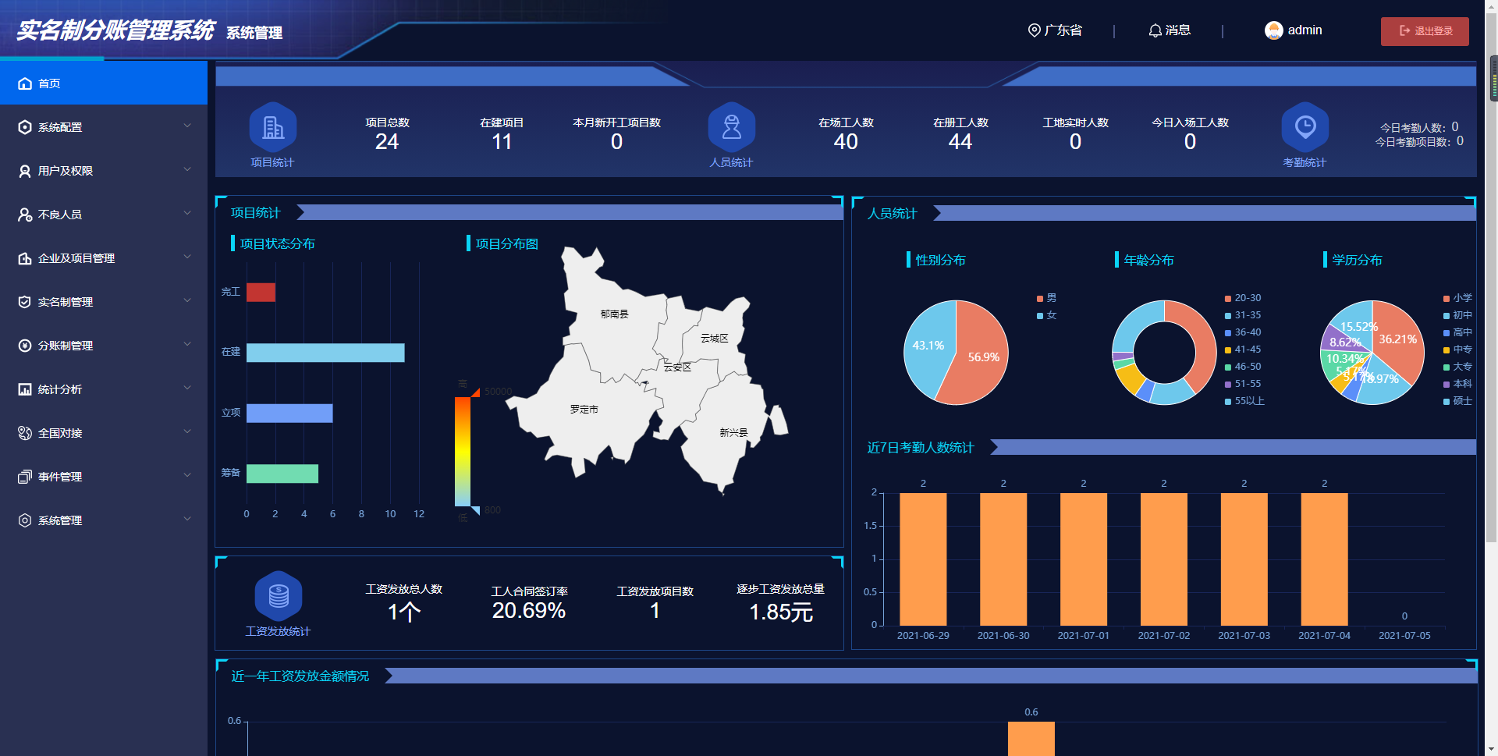
具体工作完成情况
1. 分账管理系统政府端优化，根据不同环境配置，配置相应的路由、CSS模块、页面。
Before
After

Slide 6
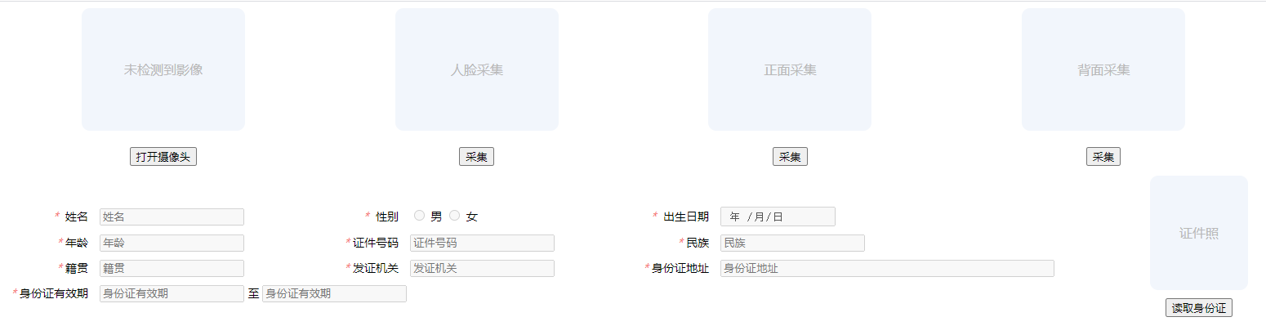
2. 建信开太平劳务管理平台--工人信息录入单页面开发，摄像头采集人脸照片，上传到云服务返回图片地址信息，读取器设备读取身份证信息，最后上传到后台记录工人信息。

Slide 7
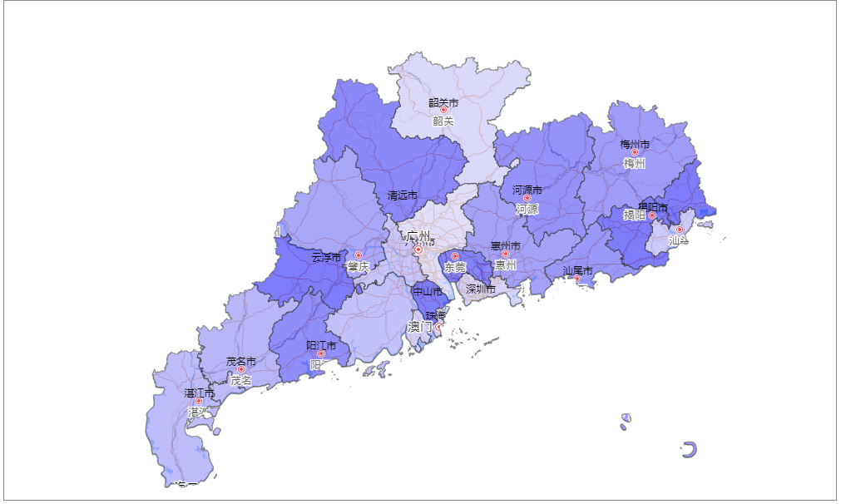
3. 招工信息爬虫开发，爬取一些招工信息网站。
困难：招工信息网站的反爬虫手段。
解决：查找一些对付反爬虫的技术，利用百度云智能识别等技术解决了问题。
4. 山西人社平台地图开发，根据不同地区code或查询省级名称，显示对应的部分地图。
困难： 高德地图文档阅读实践。
收获： 了解了地图的一些基础知识及高级用法。

Slide 8

5. 山西项目-国检阶段 图片预览插件开发 CSS动画过渡原理

Slide 9

6. Python爬虫、Python web技术分享会
分享内容： python爬虫爬取豆瓣书城信息并存储至数据库。python+Django web服务项目提供接口。前端H5展示爬虫爬取的数据。python图片格式化应用。整个分享展示了数据来源、存储、展示的扭转过程。
7. 云浮市住建系统实名制管理平台 一期需求开发（6.20版本）（6.21~6.25版本）
上线内容：
1.不良人员录入、不良人员列表、不良人员详情
2.保证金/保函录入、保证金/保函列表、保证金/保函统计
3.施工进度录入、施工进度列表、施工进度统计

Slide 10
自主学习情况
Nuxt服务端渲染
Vue3.0
Nuxt.js 是一个基于 Vue.js 的通用应用框架。
通过对客户端/服务端基础架构的抽象组织，Nuxt.js 主要关注的是应用的 UI 渲染。 为Vue SPA 服务端渲染提供了方案实现，目前搭建了一个移动端项目Demo作为测试，实现了第三方库vant使用以及移动端自适应适配。
主要学习理解了vue3.0的基础知识以及一些常用api，以及对比vue2.x的一些新特新性，例如组合式API、组合式API语法糖、片段等。目前使用了vue3.0+vite2.0开发了一个测试组件的项目，作为以后项目技术升级的一个前提。

Slide 11
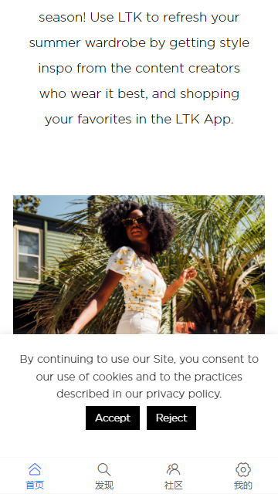
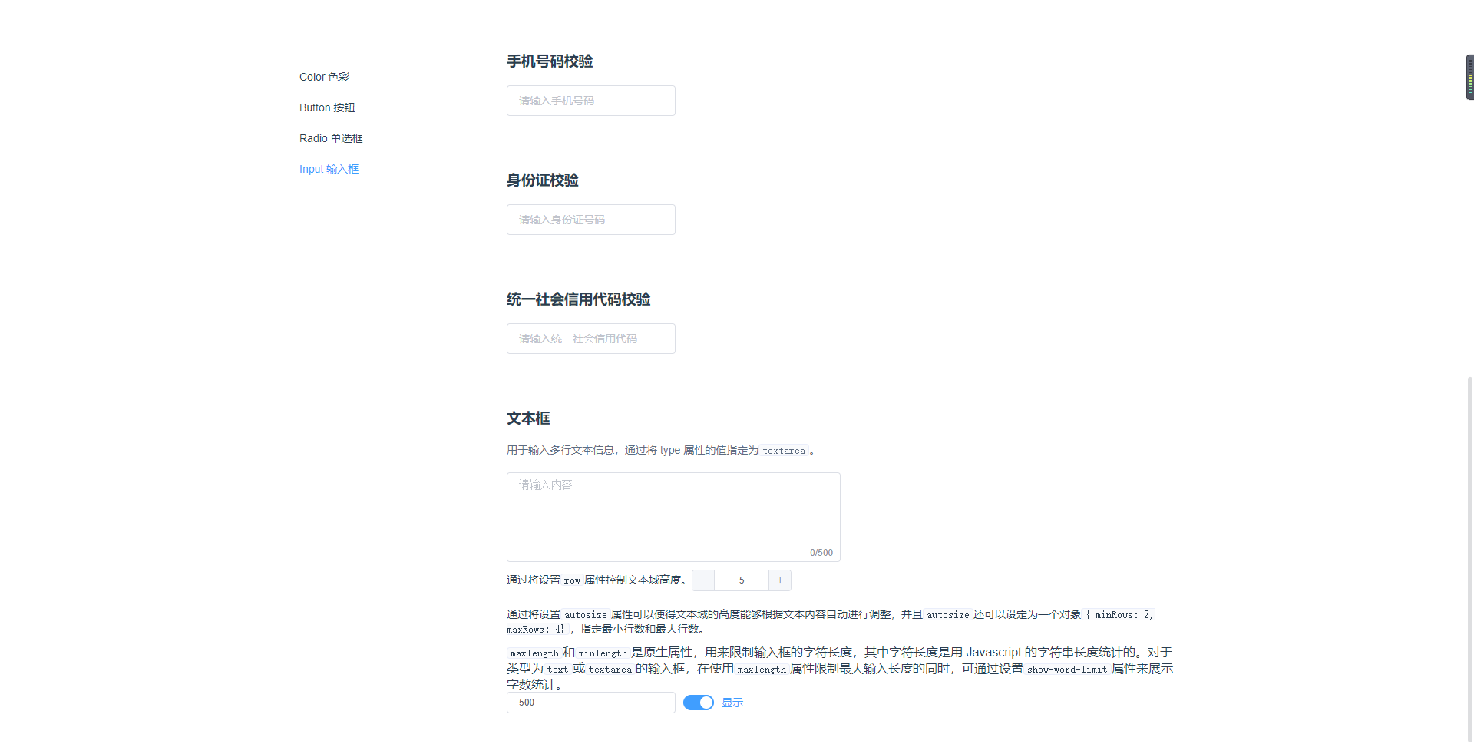
自主学习情况

Slide 12
02
工作体会
Part
Working experience

Slide 13




工作体会
工作环境OK
公司周边环境安静，吃饭很方便，有一些小的景致可以小憩。
工作安排有条理
日常开发任务有节点，小版本的迭代比较轻松，合理安排提高了效率。
有空间
有学习时间，新的技术在项目上使用的空间。
遇到的问题
开发过程中遇到测试案例重复的东西比较多，想通过做一些项目去改善工作方式，提升工作效率，减少返工的情况。

Slide 14

企业文化
不要怕，向前走
追求卓越，用工作业绩说话
第一剑
第二剑
事事有回应，做个靠谱的人
第三剑
对外做好服务，对内也要做好服务
第四剑
工作成果力求完美，粗制滥造自动羞耻
第五剑

Slide 15
03
自我评价
Part
Self-appraisal

Slide 16

综合工作能力
工作表现概述
就目前公司项目上的一些开发需求以及日常维护可以完全胜任，对于一些临时的特殊项目需求也可以在定期内完成并投入使用，有新的想法。工作习惯是先考虑清楚问题再动手，喜欢尝试一些新的技术以及技术的横向拓展。

Slide 17
我所具备的优势
有技能
有效率
有理想
有动力
具备前端技能，以及了解后端一些技术，可胜任日常的工作需求及特殊需求，有快速处理问题的能力。
能够快速完成项目需求，在定期内完成目标。
除了日常工作，希望自己能够为推动公司产品发展出一份力量，提升自我，体现自我价值。
希望在公司内成为一个不可或缺的力量为目标，致力于成为一个更加优秀的人而努力。

Slide 18
我所欠缺的地方
需要提升的地方
工作技能的提升
沟通能力的提升
视野的提升
不希望自己只是作为前端岗位的角色，希望能够掌握更多的技能提升自我以外，能够为帮助到同事。
不要仅限于工作上的一些交流，多和公司同事有一些生活上的交流，学习沟通技巧、表达能力，提高沟通效率，对工作上有帮助。
在工作中不要仅仅停留在开发的角度看待产品，要有全局观。从整个产品角度看产品的实用性，易用性，价值性。

Slide 19
04
规划展望
Part
Work plan

Slide 20

下一步工作计划
工作日常
提升效率
日常工作维护，开发。
开发辅助工具逻辑测试组件，自动化测试页面组件，提升工作效率。
继续学习
团队提升
学习前沿技术，投入项目，提升产品。
学习、技术分享，工作生活交流，提升团队凝聚力。
希望在工作上除了本职工作之外，更多的去帮助公司前端技术的更新以及拓展，帮助同事提高工作效率，主动承担任务和及时处理问题。工作之余学习更多的知识，掌握更多的技能。

Slide 21
05
致谢
Part
Thanks

Slide 22

致 谢
向大家致谢
感谢大家百忙之中抽空参加我的述职报告，希望大家工作开心，生活美满。

Slide 23
THANK YOU
述职报告
王强

